Slide 1
Taller de Proyecto
Diseño de un sistema de buses para Santiago
Sergio Jara Díaz y Andrés Fielbaum

Slide 2
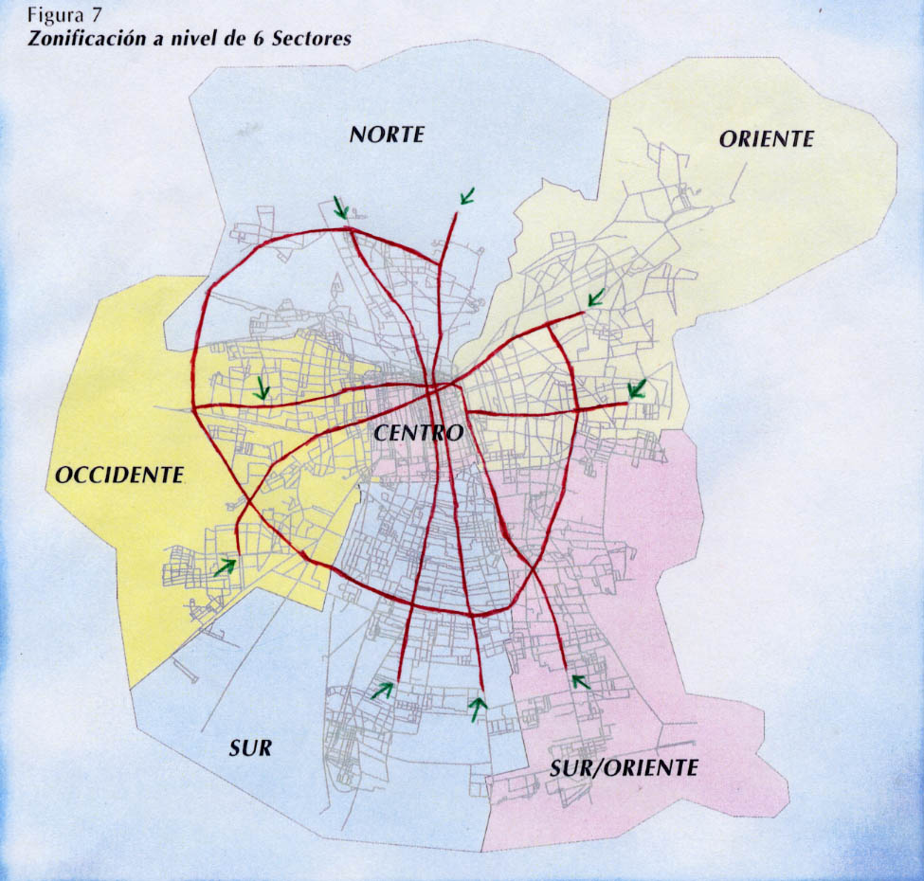
Zonificación y Red Vial
23
13
14
06
16
01
02
03
12
04
07
22
05
15
17
11
21
08
10
09
20
19
18

Slide 3
MATRIZ O-D
O\D | Norte | Poniente | Oriente | Centro | Sur | Suroriente | Total
Norte | 0 | 7 | 25 | 21 | 2 | 1 | 56
Poniente | 10 | 0 | 34 | 51 | 7 | 3 | 105
Oriente | 3 | 2 | 0 | 27 | 3 | 10 | 45
Centro | 3 | 4 | 15 | 0 | 3 | 2 | 27
Sur | 10 | 8 | 19 | 26 | 0 | 12 | 75
Suroriente | 7 | 4 | 47 | 30 | 10 | 0 | 98
Total | 33 | 25 | 140 | 155 | 25 | 28 | 406

Slide 4
MATRIZ O-D: VIDEO

Slide 5
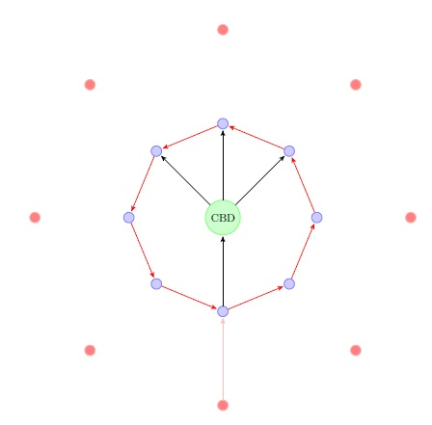
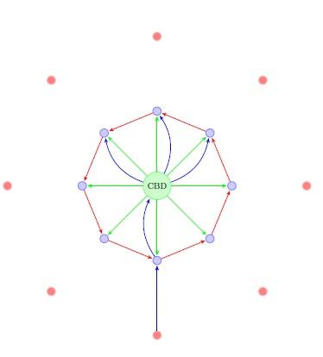
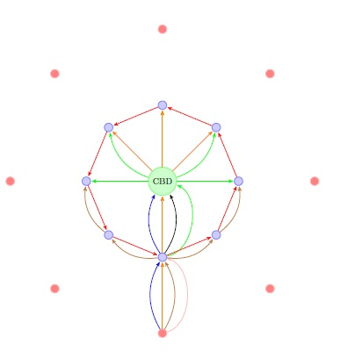
ESTRUCTURAS DE LÍNEA USUALES
Troncal-Alimentador
Hub & Spoke
Directas

Slide 6
Y ahora qué…?
Supongamos frecuencias ya dadas…
Dónde va cada pasajero?
Costo generalizado.
Costos de minuto en viaje, esperando, acceso, trasbordo.
Pv=985 pesos/hora, Pe=2956 pesos/hora.
PT=394 pesos.
Todos al mínimo u otras opciones.
Líneas comunes.
Capacidades de cada bus.

Slide 7
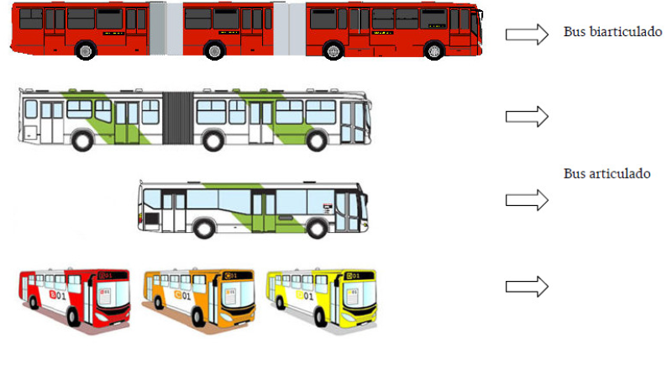
Tipos de bus
Capacidades: 50, 80, 150 y 190 pasajeros respectivamente.

